Slide 1


Slide 2

PRENTJIEMOOI VRUGTE
Mark Hodgetts

Slide 4
Galasiërs 5:22 [AFR53]
…Die vrug van die Gees is liefde, blydskap,
vrede, lankmoedigheid, vriendelikheid,
goedheid, getrouheid, sagmoedigheid,
selfbeheersing.

Slide 5
1.
VRUGTE
HET TE DOEN MET
RYPHEID

Slide 6
Johannes 15:1,2,5 [AFR20]
“Ek is die egte druiwestok
en my Vader is die landbouer.
Elke loot aan My… wat vrug dra,
snoei Hy skoon, sodat dit meer vrug kan dra.
Ek is die druiwestok, julle die lote.
Wie in My bly en Ek in hom,
hy dra baie vrug.”

Slide 7
2.
VRUGTE
HET TE DOEN MET
GENOEGLIKHEID

Slide 8
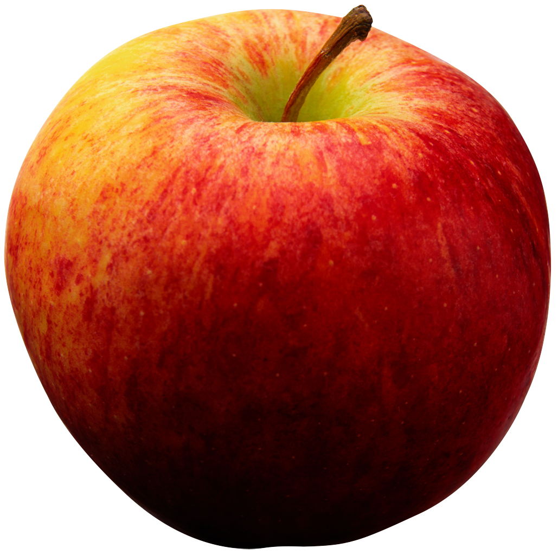
Vars Vrugte Is Aangenaam
Vars vrugte lyk aantreklik

Slide 9
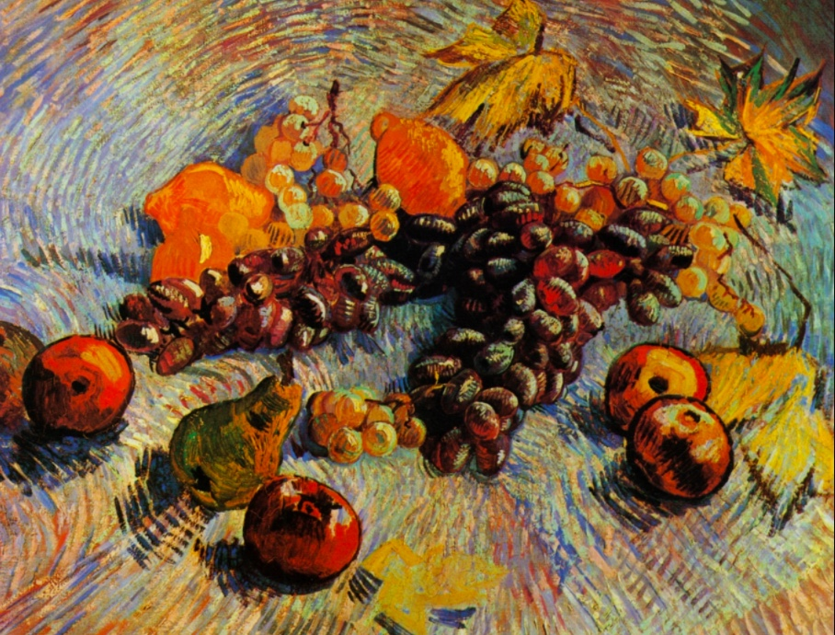
Van Gogh Stillewe met Vrugte

Slide 10
Markus 11:13 [ABA]
…Hy het ’n vyeboom gesien wat vol blare was.
Die boom was ver
en Hy het daarnatoe gegaan om te sien
of daar iets aan die boom was om te eet.
Toe Hy daar kom, sien Hy daar is niks,
net blare…

Slide 11
Númeri 13:23 [NLV]
…Daar het hulle ’n tros druiwe gepluk.
Hulle moes dit aan ’n stok
tussen twee van hulle dra.
Hulle het daar ook granate en vye gepluk.

Slide 12
Vars Vrugte Is Aangenaam
Vars vrugte lyk aantreklik
Vars vrugte ruik lekker

Slide 13
Hooglied 7:8 [DB]
…Jou asem
ruik na appels.

Slide 14
Vars Vrugte Is Aangenaam
Vars vrugte lyk aantreklik
Vars vrugte ruik lekker
Vars vrugte smaak soet

Slide 15
Hooglied 2:3 [DB]
…Hy is soos ’n appelboom in ’n bos.
In sy skadu vind ek rus
en sy vrugte is louter genot.

Slide 16
Vars Vrugte Is Aangenaam
Vars vrugte lyk aantreklik
Vars vrugte ruik lekker
Vars vrugte smaal soet
Vars vrugte kan sag voel

Slide 17
Vars Vrugte Is Aangenaam
Vars vrugte lyk aantreklik
Vars vrugte ruik lekker
Vars vrugte smaak soet
Vars vrugte kan sag voel
Vars vrugte kan goed klink

Slide 18
Hooglied 8:2 [DB]
…Ek sou vir jou kruiewyn gee om te drink,
die sap van my granate.

Slide 19
Geestelike Vrug Bring Genot
God skep ’n behae in die vrug van die Gees

Slide 20
Matthéüs 3:17 [DB]
…“Dit is my Seun vir wie Ek baie lief is.
Hy verskaf My baie vreugde!”

Slide 21
Johannes 15:8 [AFR53]
…“Hierin is my Vader verheerlik,
dat julle veel vrug dra…”

Slide 22
Geestelike Vrug Bring Genot
God skep ’n behae in die vrug van die Gees
Geestelike vrug bring genot aan ander

Slide 23
Hooglied 2:3 [DB]
…Hy is soos ’n appelboom in ’n bos.
In sy skadu vind ek rus
en sy vrugte is louter genot.

Slide 24
2 Korinthiërs 2:14,15 [NLV]
…Deur ons versprei Hy die aangename geur
van sy kennis op elke plek.
Ons is die welriekende geur
wat deur Christus vir God opstyg…

Slide 25
Geestelike Vrug Bring Genot
God skep ’n behae in die vrug van die Gees
Geestelike vrug bring genot aan ander
Geestelike vrug maak jou ’n beter mens

Slide 26
Galasiërs 5:22 [AFR53]
…Die vrug van die Gees is…
selfbeheersing.

Slide 27
3.
VRUGTE
HET TE DOEN MET
VOEDING

Slide 28
Jakobus 3:17 [AFR83]
…Die wysheid wat van Bo kom,
is allereers sonder bybedoelings,
en verder is dit vredeliewend, inskiklik,
bedagsaam, vol medelye en goeie vrugte,
onpartydig, opreg.

Slide 29
Spreuke 11:30 [NLV]
Iemand wat reg optree,
is soos ’n vrugbare boom.

Slide 30
1 Timotheüs 4:6.16 [NLV]
’n Waardige dienaar van Christus Jesus,
een wat gevoed word
deur die boodskap van geloof
en die ware leringe wat jy navolg.
Let goed op jouself en jou leer.
Bly getrou aan wat reg is, en jouself red
sowel as almal wat na jou luister.

Slide 31
4.
VRUGTE
HET TE DOEN MET
VOORTPLANTING

Slide 32
Matthéüs 7:16,17 [AFR20]
“Aan hulle vrug sal julle hulle uitken.
Pluk ’n mens miskien druiwe van doringstruike
of vye van dissels?
Net so dra elke goeie boom goeie vrugte,
maar ’n slegte boom dra slegte vrugte.”

Slide 33
Jakobus 3:11,12 [NLV]
Kan ’n fontein uit dieselfde oog
soet en bitter water laat opborrel?
Kan jy olywe van ’n vyeboom afpluk,
of vye van ’n druiwestok?
Net so min as wat ’n brak bron
vars water kan voortbring!

